Slide 1
Národní architektonický rámec
Pavel Hrabě
odbor Hlavního architekta eGovernmentu
Ministerstvo Vnitra ČR

Slide 2
Informační koncepce a následné dokumenty
Informační koncepce ČR byla přijata usnesením vlády č. 629/2018 ze dne 3.10.2018.
K IKČR vznikly 30.9.2019 tzv. následné dokumenty:
Metody řízení ICT
Slovník pojmů eGovernmentu
Národní architektonický rámec (NAR)
Národní architektonický plán (NAP)
(Vzory IK OVS) – nejsou povinné z UV629
Dostupné jsou: https://archi.gov.cz/start
Dokumenty jsou živé, budou aktualizovány na základě zpětné vazby (i od Vás).

Slide 3
Čtyřvrstvá architektura IS veřejné správy
ISVS

Slide 4
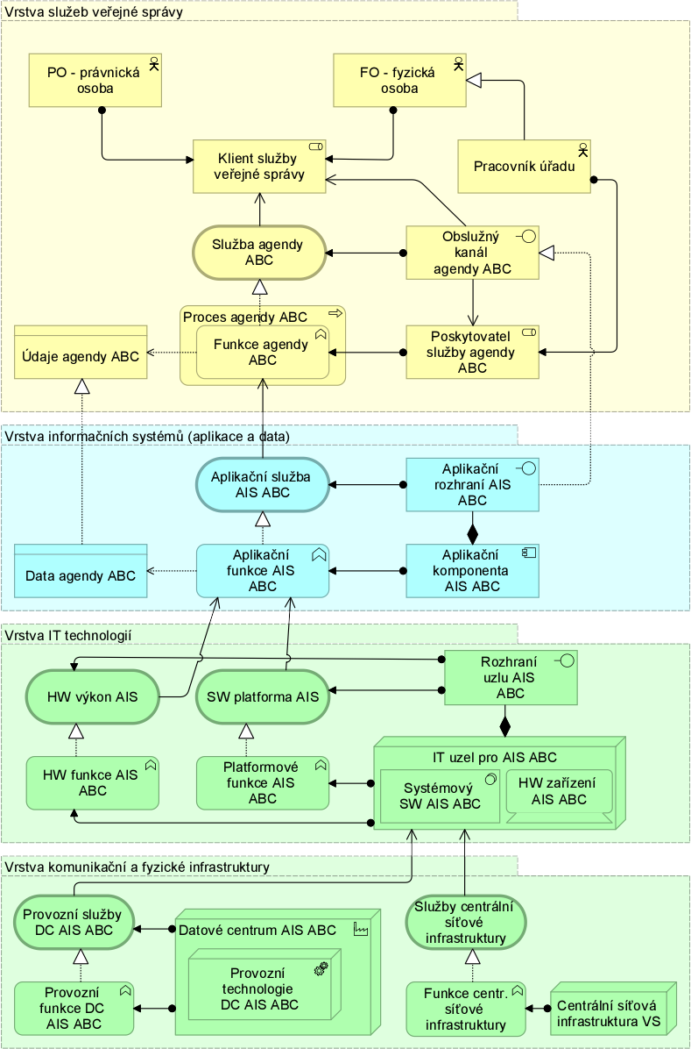
Dekompozice agendy a agendového ISVS do čtyřvrstvé architektury
Podporované agendy/služby veřejné správy
Centrální nebo lokální procesy
Vlastní nebo sdílené služby
Speciální nebo univerzální obslužné kanály
Asistované nebo on-line služby
Sdílené údaje: Propojený a Veřejný datový fond (PPDF a VDF)
Aplikace
Logicky centralizované / distribuované
Vyvinuté na zakázku / Off the Shelf
On Premise / Cloud
Data
Referenční, autoritativní a vlastní údaje
Kmenová, transakční, analytická, MIME, Geo, customizační, …
Platformy
Platformy (Databáze, Aplikační servery apod.)
Komerční / Open-Source
On Premise / Cloud
Výpočetní výkon a datové úložiště
On premise / Cloud
Infrastruktura
Datové centrum a síť (NDC, CMS a KIVS, komerční DC a Internet)

Slide 5
Enterprise Architecture
Enterprise architecture (architektura úřadu)
jako manažerská metoda
je prostředkem
pokorného a celostního poznávání organizace
na podporu rozhodování,
zejména při plánování strategických změn,
(ale i pro řízení zodpovědnosti, výkonnosti a kvality).
Architektura úřadu představuje popis
struktury a chování úřadu (kdo jsme),
plánovaných změn (odkud a kam jdeme)
a jejich informační podpory (k čemu nám je a má být ICT).

Slide 6
Definice architektury NAP
Architektura veřejné správy jako socio-ekonomicko-technického systému je souborem prvků, které tvoří strukturu systému, jejich vzájemných vazeb, jejich chování (fungování) a principů a pravidel jejich vzniku a vývoje v průběhu času.
Národní architektura VS ČR (NA) je souhrn architektur a popisů architektury všech jednotlivých úřadů veřejné správy, včetně všech centrálních sdílených prvků eGovernmentu.
Národní architektonický plán (NAP) bude tvořit popis současného stavu jednotlivých úřadů veřejné správy a centrálních prvků eGovernmentu, popis návrhů jejich cílového stavu, z nich plynoucí rozsah očekávaných změn a plán, jak budou tyto změny realizovány.

Slide 7
Architektonický rámec
Národní architektonický rámec (NAR), jako metodický a myšlenkový rámec pro jednotný a koordinovaný popis Národní architektury VS ČR, obsahuje návody, postupy, předlohy a vzory tvorby, údržby a užití popisu architektury:
Popis architektury: jak zachytit jednotlivé obrazy architektury podle potřeb zájmových skupin
Metodu tvorby architektury: cyklus tvorby architektury, rozděleného do fází, organizovaného podle domén, s rozdílnými výstupy.
Organizaci architektonického týmu: jaká má být struktura týmu, jeho dovednosti, znalosti, způsob řízení a kontroly.

Slide 8
Struktura dokumentu
Kapitola 1 - základní vysvětlení k dokumentu.
Kapitola 2 - Modelující úřady a jejich architektury - kdo modeluje.
Kapitola 3 - Struktura modelovaných architektur - co se modeluje.
Kapitola 4 - Proces tvorby architektur - jak se architektura řídí.
Kapitola 5 - Rámec obsahu a výstupů architektur - jakým jazykem a jaké výstupy se modelují.
Kapitola 6 - Referenční modely a klasifikační rámce - co jsou a jak se užívají sdílené referenční modely.
Kapitola 7 - Pokyny a techniky pro tvorbu architektury - jak si upravit a usnadnit tvorbu architektury.
Kapitola 8 - Architektonické dovednosti, útvary a orgány - nezbytné předpoklady (zdroje) pro management a governance architektury.
Kapitola 9 - Architektonické úložiště a nástroj - jaké jsou potřebné nástroje pro modelování.

Slide 9
Definice rozsahu modelů - 2
Každý úřad bude vytvářet až tři samostatné modely rozdílného rozsahu z hlediska velikosti modelovaného enterprise:
VLST - Vlastní model architektury úřadu (OVS)
SPOL - Společný model úřadu a všech jím kontrolovaných (a metodicky vedených) organizací
ROZS – Rozšířený model řadu s prvky od spolupracujících organizací, úřadů, kdekoli v systému veřejné správy (případně soukromé sféry)

Slide 10
Segmentace Národní architektury VS ČR
Strategická architektura vždy obsahuje v modelu celý úřad.
Strategická architektura slouží ke strategickému plánování rozvoje informatiky na několik let dopředu.
Segmentová architektura slouží modelování částí úřadu, které mají společné mechanismy fungování nebo budou předmětem společné změny
několik vzájemně „kolmých“ dimenzí segmentace
Např. agendová, funkční (odvětvová)
Architektura schopností je dílčí architektura určité oblasti externích, interních nebo průřezových schopností úřadu..
Je nejčastěji vytvářena ve spojení s nějakou změnou a pro ni plánovaným projektem realizace.
Šířka
Čas
Segmentová
architektura
Strategická architektura úřadu
Segmentová
architektura
Úroveň
Schopnostní architektura
Schopnostní architektura
Schopnostní architektura
Segmentová
architektura
Segmentová architektura
Schopnostní architektura
Schopnostní architektura
Schopnostní architektura
Schopnostní architektura
Schopnostní architektura
Schopnostní architektura
Schopnostní architektura
Schopnostní architektura
Schopnostní architektura
Schopnostní architektura
Schopnostní architektura
Schopnostní architektura
Schopnostní architektura
Schopnostní architektura
Schopnostní architektura
Schopnostní architektura
Schopnostní architektura
Schopnostní architektura
Schopnostní architektura
Schopnostní architektura
Schopnostní architektura
Schopnostní architektura

Slide 11
Vrstvy architektury
Historie
Vize
Prostředí
Celostní
pohled
Detailní přehled
o doméně / segmentu
Co a proč máme, chceme mít?
Architektura úřadu (EA)
Návrh řešení pro jednotlivé
iniciativy / požadavky / projekty
Jak to funguje, má fungovat?
Architektura řešení (SA)
Design / konstrukce řešení prvku
Jak se to dá vytvořit?
Design řešení (SD)

Slide 12
Struktura domén obsahu Národní architektury VS ČR
Architektura strategie
a směřování
Architektura
výkonnosti
Architektura rizik
a bezpečnosti
Architektura
shody s pravidly
Byznys architektura výkonu a provozu veřejné správy
Aplikační architektura IS
Datová architektura IS
Architektura IT (SW/HW)
technologické infrastruktury
© Pavel Hrabě 2014
Architektura komunikační
technologické infrastruktury
Implementace a migrace
Otázky: Jaké funkce a služby VS děláme, jaké (sdílené) informační systémy nám v tom pomáhají,
na jakém HW a SW platformách, na jaké komunikační infrastruktuře VS a v jakých datových centrech.
Kam chceme jít, jak dobří v tom chceme být, čeho se při tom bojíme a co proti tomu budeme dělat,
jakými pravidly jsme svázáni.

Slide 13
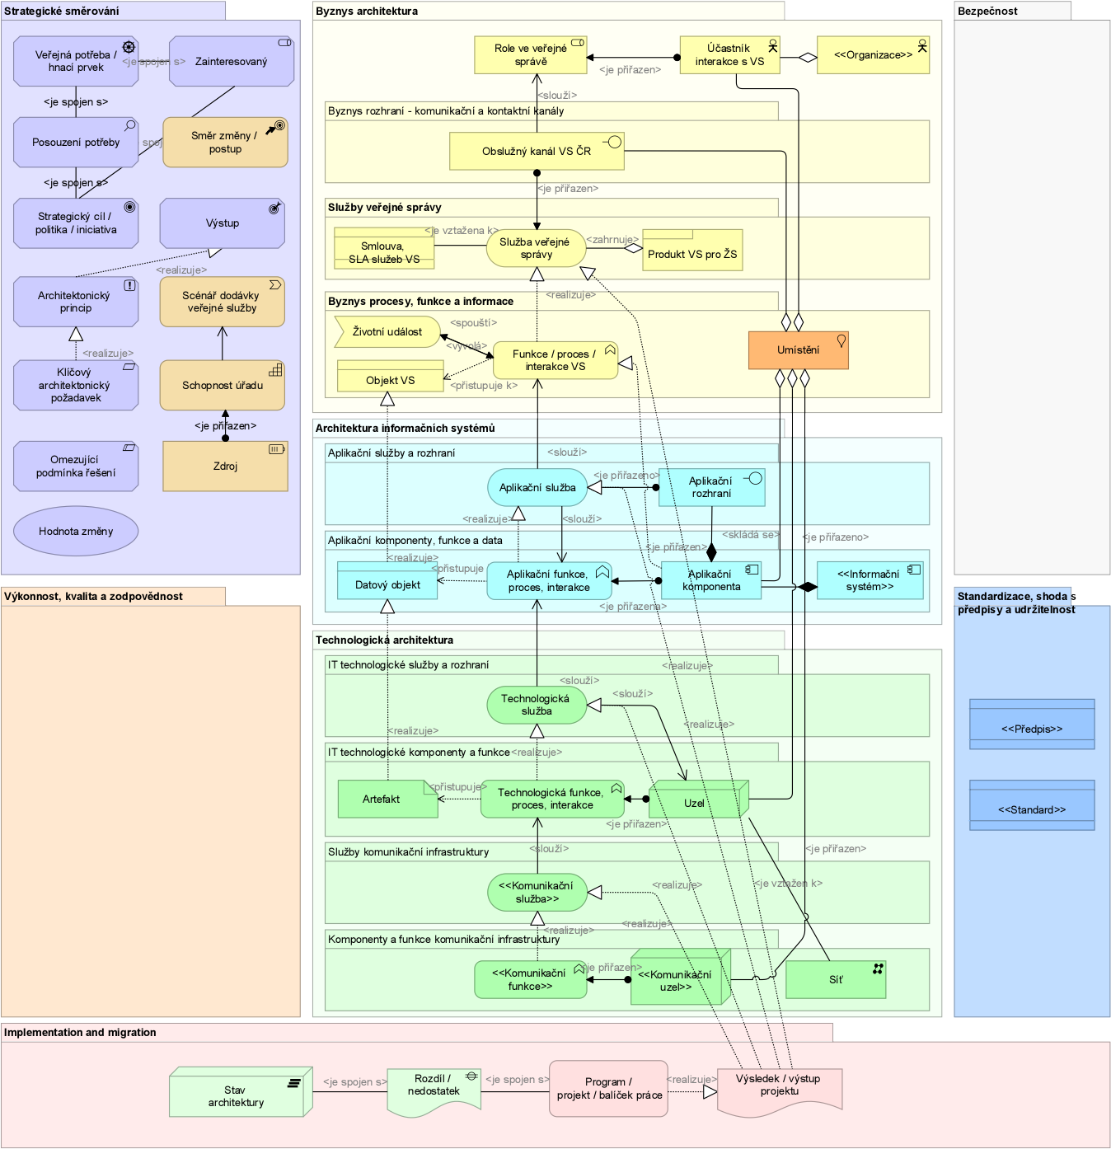
Základní metamodel domén NAR (vybrané prvky)

Slide 14
Příklad metamodelu: BA

Slide 15
Zjednodušený metamodel

Slide 16
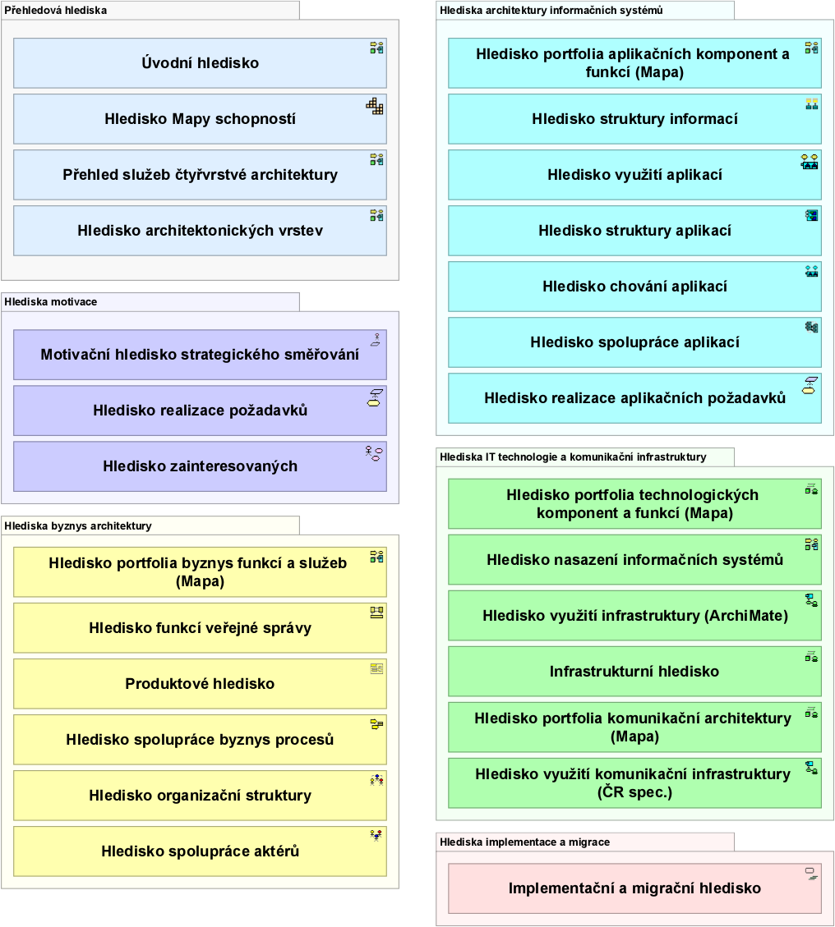
Aktuálně definovaná hlavní hlediska NAP

Slide 17
Klíčové typy diagramů
Povinné diagramy se definují dílčím pokynem k jednotlivým angažmá (Žádost, IK OVS, …).
Doporučené (zatím) – NAR dle standardu ArchiMate 2.1, plus …
Nové diagramy:
Mapa schopností úřadu (Heat Map)
Mapy vrstev architektury (BA, AA, DA, TA, KI)

Slide 18
Referenční model byznys architektury

Slide 19
Referenční model aplikační architektury – vrstva III a IV

Slide 20
Co ve skriptech ještě chybí
doplnit povinné a doporučené atributy prvků (As-Is, To-Be)
aktualizovat a doplnit referenční modely (půjde do NAP)
aktualizovat rozvoj architektonických schopností (možná půjde do MŘICT)
aktualizovat popis práce s nástroji, úložišti a soubory (do NAP nebo MŘICT).
ověřit přenositelnost specializovaných stereotypů, atributů a dokumentace v TOGAMEFF.
doplnit postupy (návody) na modelování ve specializovaných případech:
architektonická vize
architektura projektu
žádost na OHA
IK OVS
roční aktualizace architektury a IK OVS (pro budget)
doplnit povinné/doporučené techniky jako správy principů, správa building bloků.
doplnit dohodnuté zkratky prvků (GŘC&GFŘ)
doplňovat osvědčené pohledy (katalogy, matice a diagramy).

Slide 21
Děkujeme za pozornost…
oha@mvcr.cz tým OHA

